Slide 1
AI i utbildning
Educate workshop

Slide 2
Vad är AI?
Artificiell intelligens: Flera metoder för att bygga modeller som kan lösa uppgifter
  Taligenkänning
  Filter mot skräppost
  Översättning
  Motståndare/agenter i spel
  Robotfordon
  Klassificering av bilder
  …
1950 -

Slide 3
Vad är generativ AI?
AI byggd för att skapa innehåll
  Text
  Bild
  Video
  Ljud
En modell av innehållet skapas baserat på stora uppsättningar träningsdata
Modellen används för att generera nytt innehåll
Notes:
https://www.midjourney.com/showcase/top/

Slide 4
GPT och LLM?
GPT: Generative Pre-trained Trainsformer
LLM: Large Language Model
Skapar text enligt statistisk sannolikhet
  Vilket är det mest sannolika nästa ordet med utgångspunkt i det tidigare innehållet och den inledande prompten?

Slide 5
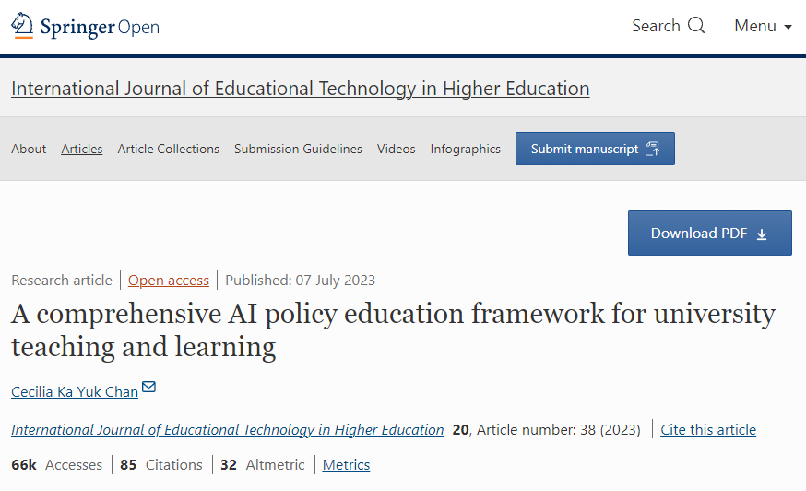
Ramverk för AI policy inom utbildning
Tre dimensioner - Pedagogik, förvaltning/styrning och operativ
Den pedagogiska dimensionen har fokus på att använda AI för att förbättra undervisning och lärande
Dimensionen förvaltning/styrning hanterar frågor som rör integritet, säkerhet och ansvar
Den operativa dimensionen tar upp frågor som rör infrastruktur och kompetensutveckling

Slide 6
Några exempel på AI-verktyg

Slide 7
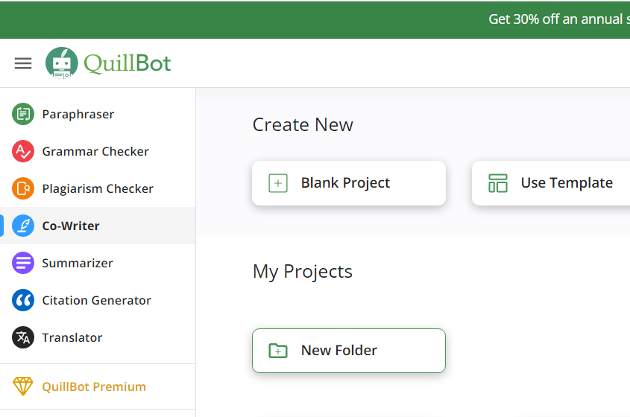
Quillbot
Parafrasera, kontrollera grammatik och plagiat, sammanfatta, generera citat, föreslå referenser
Ingen inloggning behövs
  Betalversion finns
quillbot.com

Slide 8
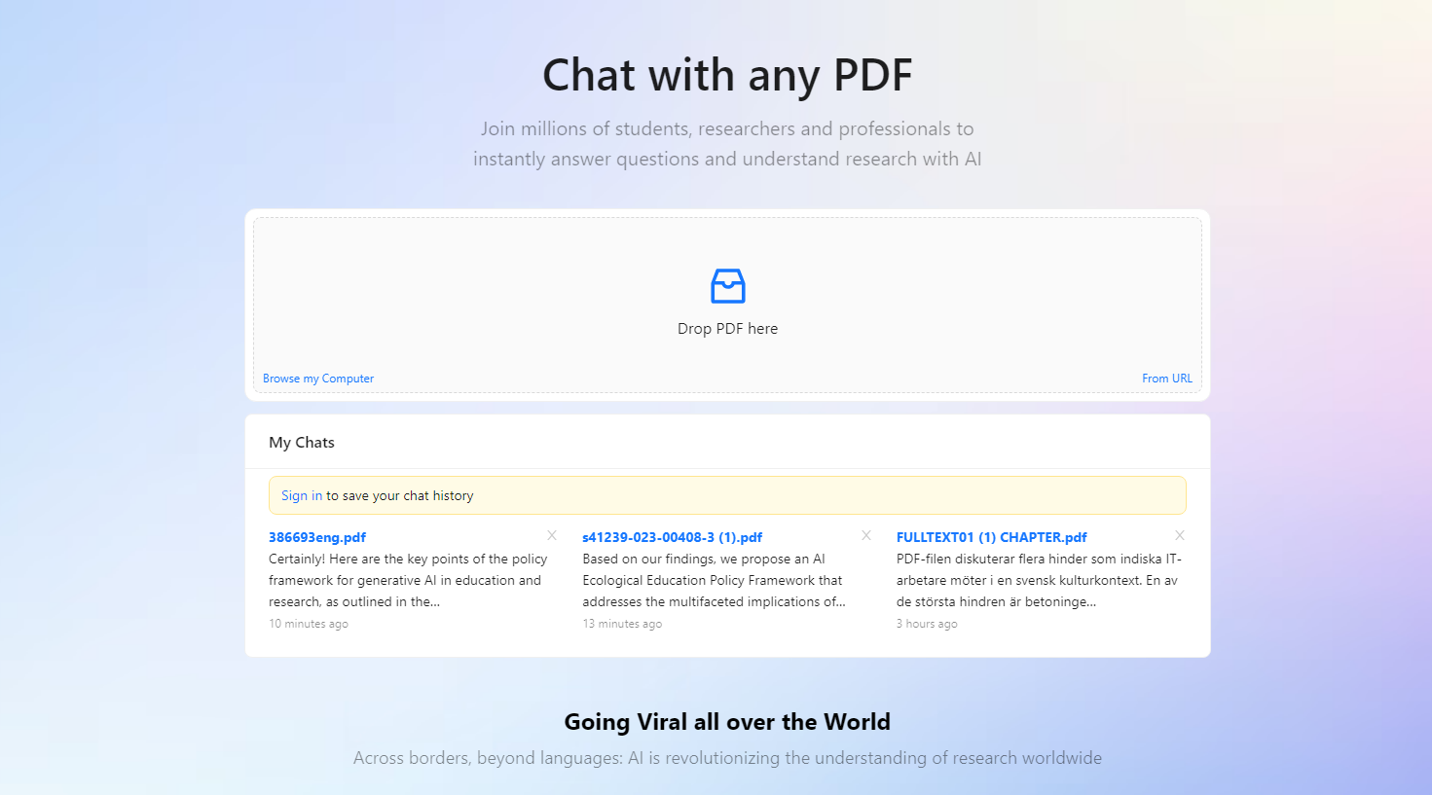
ChatPDF
Träna ChatGPT på en specifik text
Ingen inloggning behövs
  Betalversion finns
chatpdf.com

Slide 9
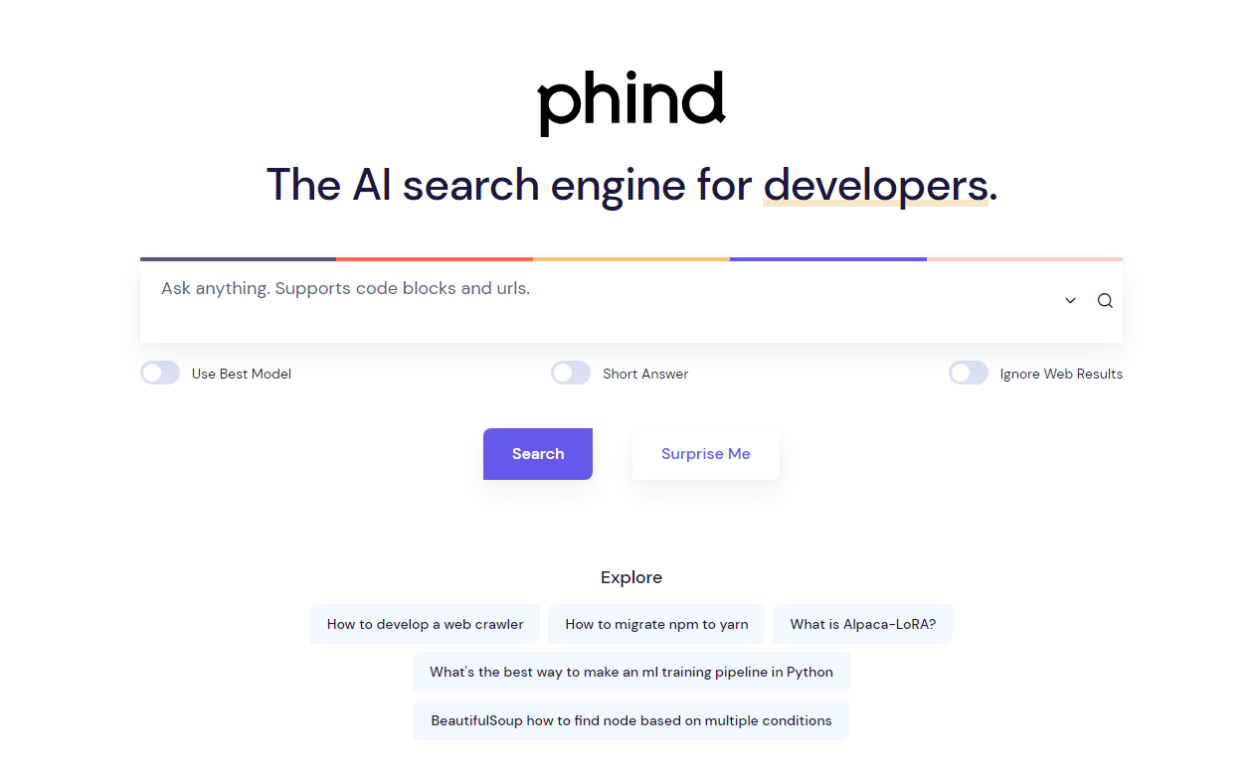
Phind
AI-baserat sökverktyg för mjukvaruutvecklare
Svarar på alla kodningsfrågor med rekommendationer och exempelkod
Ingen inloggning behövs
  Betalversion finns
phind.com

Slide 10
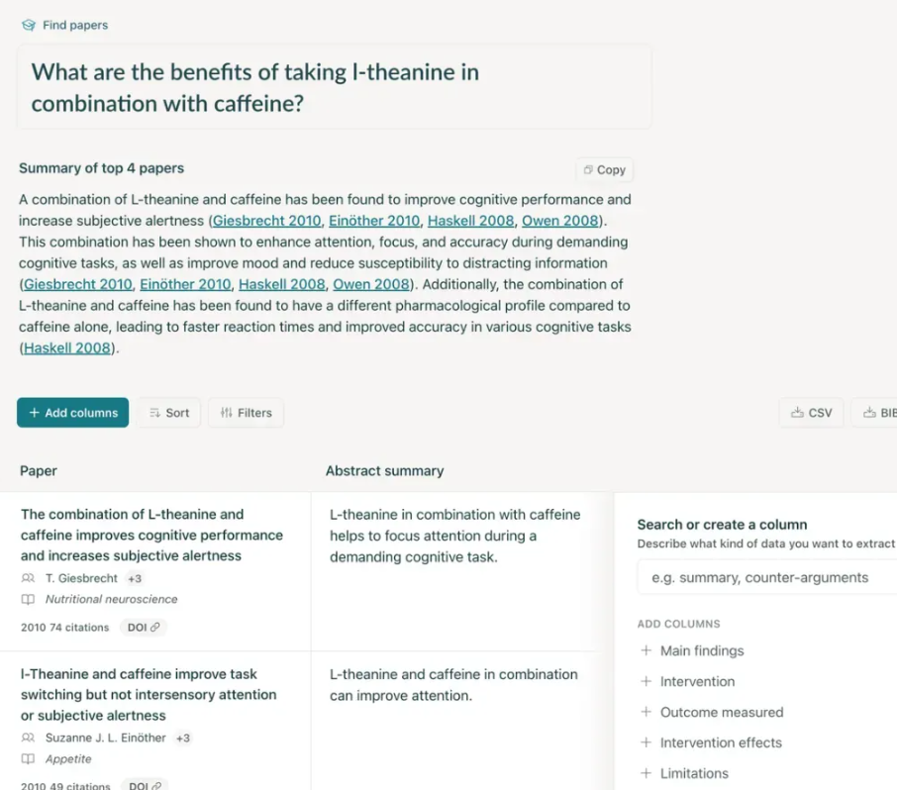
Elicit
AI-forskningsassistent
Skapa sammanfattningar av abstracts per artikel, sammanfatta alla artiklar, specificera resultat, sök efter likheter och skillnader, etc.
Inloggning krävs
elicit.org

Slide 11
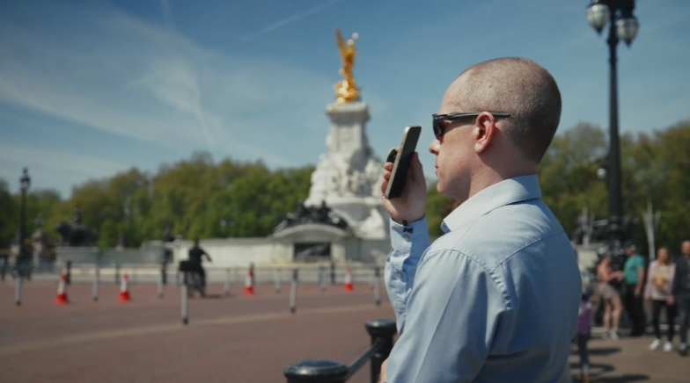
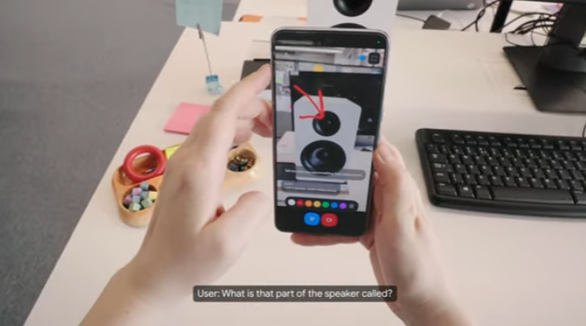
Multimodala modeller
De senaste släppen från både OpenAI (ChatGPT) och Google (Gemini) har gjort AI-verktyg tillgängliga som möjliggör text, ljud, bild och video som indata.
Notes:
https://openai.com/index/hello-gpt-4o/
https://blog.google/inside-google/message-ceo/google-io-2024-keynote-sundar-pichai/#breaking-ground

Slide 12
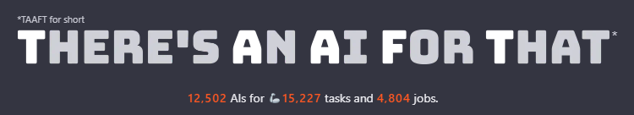
Fler AI-verktyg?
Absolut!
Drygt 12 000 AI-verktyg listade på TAAFT – There’s An AI For That
theresanaiforthat.com

Slide 13
Men får vi använda dem?
AI i relation till etiska riktlinjer, integritet, copyright och hållbarhet

Slide 14
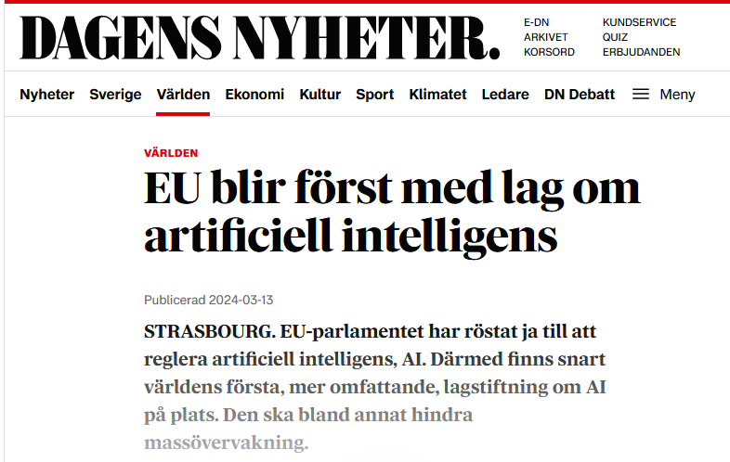
EU:s AI-förordning
Omfattande reglering av AI-teknik i EU
Kategoriserar AI-system i fyra risknivåer:
  Oacceptabel
  Hög
  Begränsad
  Minimal
Stränga krav för AI-system med hög risk, minimala regler för låg risk
Inrättar ett europeiskt AI Office för att göra bedömningar av risk och kontrollera efterlevnad
Höga böter för bristande efterlevnad, upp till 7 % av den globala omsättningen.
Antagen av Europaparlamentet i mars 2024
Slutligt godkännande från EU:s ministerråd innan valet(?)
Träder i kraft 6 till 36 månader efter slutligt godkännande

Slide 15
Etiska riktlinjer
EU-kommissionen
  Ethical guidelines on the use of artificial intelligence and data in teaching and learning for educators
  Ethics guidelines for trustworthy AI
UNESCO
  Guidance for the use of generative AI in education and research
Exempel från svenska universitet och högskolor
  Vägledning om användning av AI-drivna chattbotar vid utbildning och forskning (SU)
  AI i undervisningen (LU)
  AI i högre utbildning (LNU)
Notes:
https://op.europa.eu/en/publication-detail/-/publication/d81a0d54-5348-11ed-92ed-01aa75ed71a1/language-en
https://op.europa.eu/en/publication-detail/-/publication/d3988569-0434-11ea-8c1f-01aa75ed71a1

Slide 16
EU-kommissionen: Etisk användning av AI inom utbildning
Transparens: Lärare måste säkerställa transparens i användningen av AI, inklusive de datakällor som används, algoritmer som tillämpas och eventuella beslutsprocesser
Nytta: Användningen av AI i utbildningen bör syfta till att gynna studenter, lärare och samhället i stort
Ansvarsskyldighet: Lärare måste vara ansvariga för användningen av AI-system i utbildningen, och det bör finnas tydliga ansvarslinjer för alla resultat som följer av deras användning
Yrkesansvar: Lärare och utbildare måste använda AI på ett ansvarsfullt och professionellt sätt, med beaktande av den potentiella inverkan på eleverna
Säkerhet: AI-system som används i utbildning måste vara säkra och skydda mot obehörig åtkomst eller missbruk av data
Notes:
Summary of the European Commission guidelines made by ChatGPT.

Slide 17
EU-kommissionen: Etisk användning av AI inom utbildning
Respekt för grundläggande rättigheter: AI-system måste respektera grundläggande rättigheter, inklusive integritet, icke-diskriminering och yttrandefrihet
Rättvisa: AI-system måste utformas för att undvika och mildra eventuella fördomar eller diskriminering
Inkludering: AI bör utformas på ett sätt som säkerställer att alla elever kan dra lika stor nytta av detta, oavsett bakgrund eller förmåga
Tillgänglighet: AI bör utformas på ett sätt som gör den tillgänglig för alla elever, även de med funktionsnedsättning eller andra särskilda behov
Mänsklig tillsyn: AI bör användas för att stödja, inte ersätta, mänskliga utbildare, och det bör alltid finnas mänsklig tillsyn över alla AI-system som används i utbildningen
Notes:
Summary of the European Commission guidelines made by ChatGPT.

Slide 18
UNESCO: Riktlinjer för användning av generativ AI i utbildning och forskning
Utveckla en politik som sätter människan i centrum och främjar mänskligt aktörskap, inkludering, rättvisa, jämställdhet, kulturell och språklig mångfald samt mångfald av åsikter och uttryck
Identifiera och ta itu med etiska och politiska frågor kring AI och generativ AI, inklusive frågor som rör integritet, partiskhet, transparens och ansvarsskyldighet
Använd ett enkelt, tydligt och okomplicerat språk när du utformar generativa AI-system och inkludera sammanhang och exempel för att se till att de genererade kompletteringarna är relevanta och meningsfulla
Notes:
https://unesdoc.unesco.org/ark:/48223/pf0000386693/PDF/386693eng.pdf.multi

Slide 19
UNESCO: Riktlinjer för användning av generativ AI i utbildning och forskning
Utveckla omfattande policyramverk som reglerar användningen av generativ AI inom utbildning och forskning, med fokus på att främja utbildning av hög kvalitet, social rättvisa och inkludering
Se till att policys regelbundet ses över och uppdateras för att hålla jämna steg med den tekniska utvecklingen och förändrade samhällsbehov
Främja samarbete och dialog mellan berörda parter, däribland utbildare, forskare, beslutsfattare och det civila samhället, för att säkerställa att generativ AI används på ett sätt som gynnar samhället i stort

Slide 20
Hållbarhet
Generativa AI-system, som OpenAI:s ChatGPT, uppges förbruka energi motsvarande 33 000 genomsnittliga amerikanska hem, vilket ungefär motsvarar 95 000 europeiska hem eller 70 000 svenska hem.
(Crawford, Nature, 2024; US Energy Information Administration; Eurostat; Energimyndigheten)
Att träna och köra AI-modeller kan vara mycket resurskrävande. Att träna en enda AI-modell kan släppa ut lika mycket koldioxid som fem bilar under hela sin livstid. Datacenter förväntas förbruka över 6 % av den globala energin år 2030. Men AI skulle potentiellt kunna göra det möjligt att förverkliga 79 % av målen för hållbar utveckling (SDG), särskilt inom miljöområden som klimatåtgärder, livet under vattenytan och livet på land (Perucica & Andjelkovic, 2022)

Slide 21
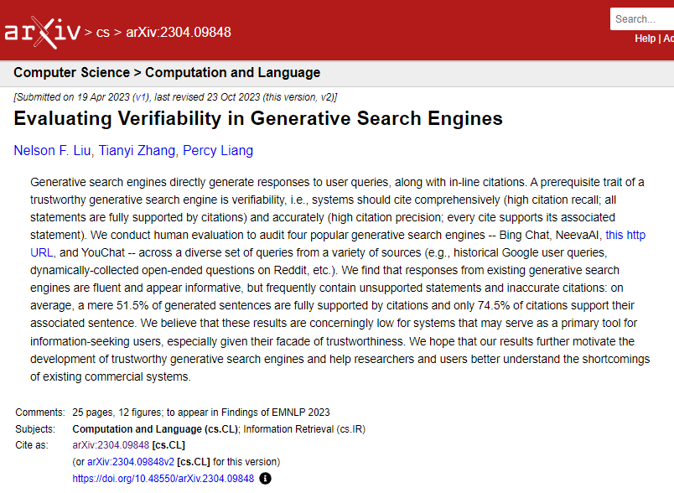
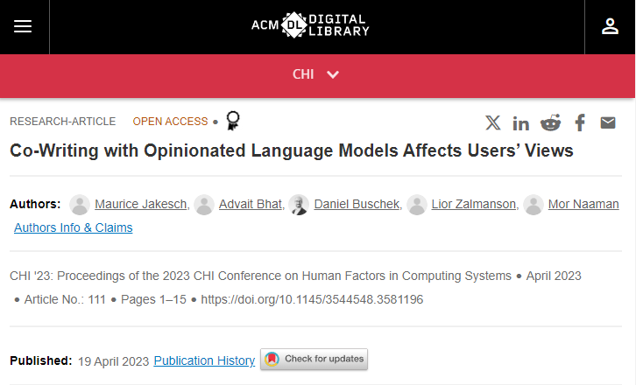
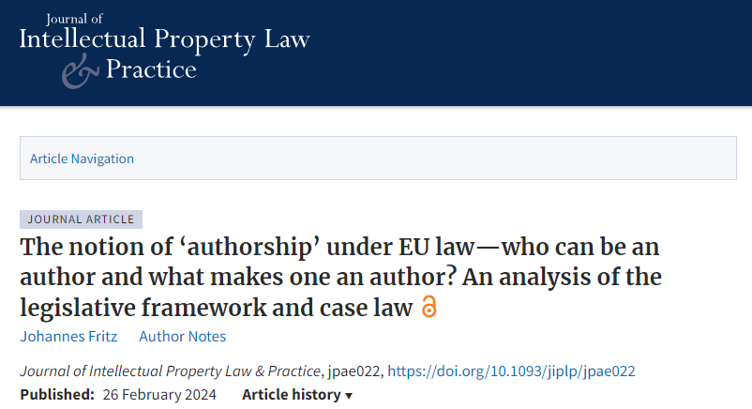
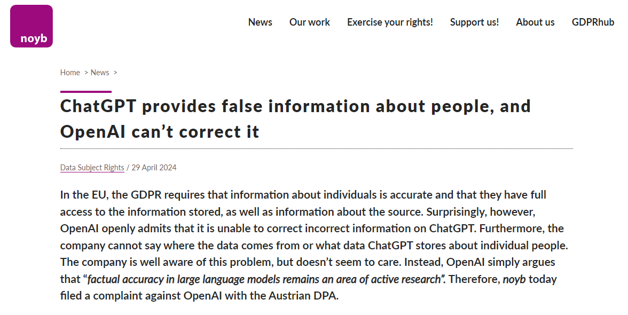
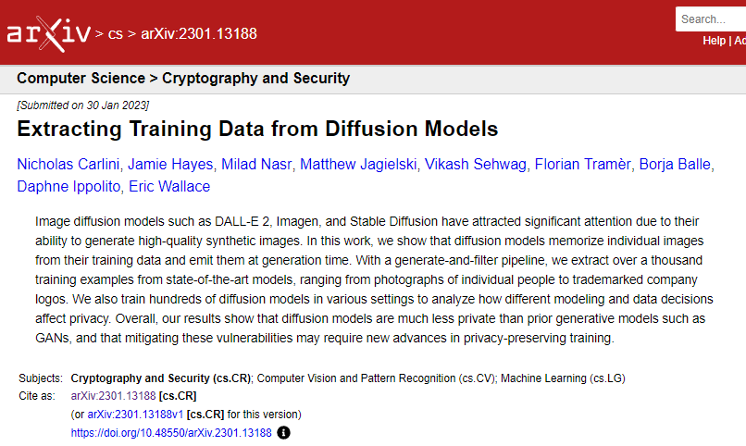
Andra aspekter att tänka på
Modeller som innehåller personuppgifter
Upphovsrättsskyddat material som används utan samtycke/betalning vid träning av modeller
Potentiellt felaktig information i utdata
  Partiska träningsdata → Partiska resultat
  Hallucinationer
Notes:
EDPB resolves dispute on transfers by Meta and creates task force on Chat GPT https://edpb.europa.eu/news/news/2023/edpb-resolves-dispute-transfers-meta-and-creates-task-force-chat-gpt_en
Extracting Training Data from Diffusion Models https://arxiv.org/abs/2301.13188
Copyright and Artificial Creation: Does EU Copyright Law Protect AI-Assisted Output? https://link.springer.com/article/10.1007/s40319-021-01115-0
Quantifying ChatGPT’s gender bias https://aisnakeoil.substack.com/p/quantifying-chatgpts-gender-bias
Evaluating Verifiability in Generative Search Engines https://arxiv.org/abs/2304.09848
Despite OpenAI’s Promises, the Company’s New AI Tool Produces Misinformation More Frequently, and More Persuasively, than its Predecessor https://www.newsguardtech.com/misinformation-monitor/march-2023/
Co-Writing with Opinionated Language Models Affects Users’ Views https://dl.acm.org/doi/10.1145/3544548.3581196
ChatGPT provides false information about people, and OpenAI can’t correct it: https://noyb.eu/en/chatgpt-provides-false-information-about-people-and-openai-cant-correct-it

Slide 22
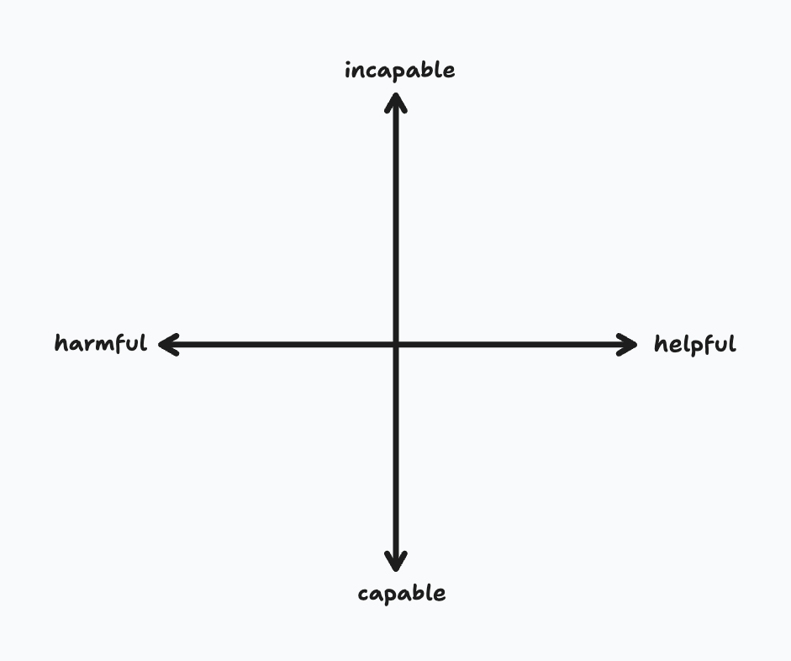

Slide 23
AI i vår lärplattform?
Publicerad sommaren 2023: Instructure’s Approach to an Ethical AI Strategy
Funktioner som finns på företagets roadmap:
  AI-assisted course design and templates to create page layouts using natural language instead of HTML
  Canvas-wide semantic search to simplify finding course materials on contextually relevant subjects using natural language
  AI writing coach, Khanmigo from Khan Academy, to deliver human-driven, technology-enhanced essay feedback and grading, lesson planning and rubric creation
  Emerging AI Marketplace to showcase innovative AI tools that integrate seamlessly with Canvas and adhere to our security/privacy guidelines; many of these tools are offering free trials
Notes:
A New Year of Innovation https://community.canvaslms.com/t5/The-Product-Blog/A-New-Year-of-Innovation/ba-p/576731
Instructure’s Approach to an Ethical AI Strategy https://www.instructure.com/resources/blog/instructures-approach-ethical-ai-strategy

Slide 24
AI-funktioner i Canvas, slutet av 2024
Smart Search
“This feature facilitates faster content discovery for both teachers and students by finding content from course pages, discussion prompts, and assignments.”
Ask Your Data
“…allows [admins] to query data using natural language and questions.”

Slide 25
Dags att testa!

Slide 26

Copilot
Microsofts variant av en AI-assistent
Kan hantera text, bilder (och uppladdade filer?)
Används via ditt JU-konto
Ingen tillgång till organisatoriskt innehåll
Endast tillgängligt för lärare
Åtkomst via copilot.microsoft.com i din webbläsare
En version av Copilot inbyggd i Office (Word, Excel, Teams etc.) finns, men ingår inte i JU:s Microsoft-licenser.
Notes:
Data protection: https://learn.microsoft.com/en-us/copilot/privacy-and-protections#commercial-data-protection

Slide 27
Demo!

Slide 28
Övning 1: Enkel bild
När du är inloggad på copilot.microsoft.com
Ställ in conversation style på Precise
Skriv in följande prompt ordagrant: Create an image of an apple
Vänta tills Copilot genererat dina bilder
Högerklicka på den första (överst till vänster) och klicka på Kopiera bild
Öppna Microsoft Whiteboard i webbläsaren
Klistra in bilden på whiteboarden och flytta den bredvid de andra bilderna
Notes:
Whiteboard: https://jonkopinguniversity-my.sharepoint.com/:wb:/g/personal/martin_larsson_ju_se/EbHBv9Cxe_NMnyElW2tNbwYBzsOO-e_rtDR8k9E1bK5lbA?e=wS8OxA

Slide 29
Övning 2: Beskriven bild
Klicka på knappen New Topic
Fortsätt använda conversation style Precise
Ange följande prompt ordagrant:
Create an image of a green apple, sliced up on a brown plate placed on a marble counter. Make the background a kitchen with an open window. The weather outside is snowy.
Klistra in den första bilden (överst till vänster) på whiteboardtavlan.

Slide 30
Övning 3: Conversation style
Klicka på knappen New Topic
Ställ in conversation style på Creative
Ange prompten: Give me 5 tips on how to improve my casual blog post writing.
Öppna ett nytt Word-dokument och klistra in svaret från Copilot.
Ange samma prompt igen, men inställningen Balanced och sedan Precise.
  Du måste klicka på New Topic för att ändra inställningen.
Klistra in dina två nya svar i samma Word-dokument.
När du jämför de olika svaren, kan du se några drag av "Creative" och "Precise" i svaren?

Slide 31
Övning 4: Förbättringar
Klicka på knappen New Topic
Ställ in conversation style på Precise
Ange prompten: In maximum 500 words, describe spaced cumulative retrieval practice and its benefits within higher education.
När svaret är klart fortsätter du inom samma konversation och ber om förbättringar eller redigeringar av texten. Till exempel:
  Add examples of how the practice can be implemented.
  Add suggestions for digital tools to support the use of this practice.
  Add references to the text.
  Rephrase the section on benefits.
  Format the references according to APA 7th ed.
  …

Slide 32
Examination

Slide 33



Hemtentans status?
Är det fortfarande tillförlitlig examinationsform?
Har tillförlitligheten verkligen förändrats?
Hur är det med uppsats- och examensarbeteskurser?
Notes:
Opinions seem to vary between
Take-home exams must be banned
My subject isn’t very impacted – no real changes needed
Reliability could be questioned long before generative AI
Contract cheating
A friend writing
Plagiarism detection has never been 100% reliable
Texts must most likely still be produced.

Slide 34
Vad har studenter med sig från gymnasiet?
”Skolverkets rekommendation är att vi avråder från att använda inlämningsuppgifter som betygsunderlag om man som lärare bedömer att man inte kan säkerställa tillförlitligheten i innehållet. Inlämningsuppgifter kan användas som övning, men eftersom betygsättning är en myndighetsutövning måste den vara tillförlitlig och rättssäker. Det bygger på att betygsunderlaget går att lita på och att det uttrycker elevens kunskaper i ämnet.”
Notes:
Skolverket's recommendation is that we advise against using submission tasks as a basis for grades if you, as a teacher, judge that you cannot ensure the reliability of the content. Submission tasks can be used for practice, but since grading is an exercise of authorities, it must be reliable and secure. That assumes that the assessment material can be trusted and that it expresses the student's knowledge of the subject.
”Skolverkets rekommendation är att vi avråder från att använda inlämningsuppgifter som betygsunderlag om man som lärare bedömer att man inte kan säkerställa tillförlitligheten i innehållet. Inlämningsuppgifter kan användas som övning, men eftersom betygsättning är en myndighetsutövning måste den vara tillförlitlig och rättssäker. Det bygger på att betygsunderlaget går att lita på och att det uttrycker elevens kunskaper i ämnet.”
https://www.skolverket.se/undervisning/gymnasieskolan/betyg-i-gymnasieskolan/satta-betyg-i-gymnasieskolan#h-Fuskochotillatnahjalpmedel

Slide 35
Vem beslutar hos JU?
Bestämmelser och riktlinjer för utbildning på grundnivå, avancerad nivå och forskarnivå vid Jönköping University (2023-06-19)
”Den kursansvarige läraren ansvarar för att en kurs eller delkurs planeras och genomförs. Examinatorn […] ansvarar för att kursens examinerande moment överensstämmer med kursens lärandemål.”
”De villkor som gäller för examinationen samt vilka hjälpmedel som är tillgängliga och vilka hjälpmedel som är tillåtna att medta ska skriftligt meddelas studenterna senast två veckor före examinationen. Vid skriftlig examination (tentamen) ska dessa uppgifter även framgå av tentamens omslagssida.”

Slide 36
Att hantera examinationen
Förhindra eller upptäcka fusk
Tydlighet i uppgiftsinstruktioner, studiehandledningar etc.
Följa processer och lägga till kontrollpunkter
Flera steg av återkoppling eller kamratgranskning (formativa examinationsprocesser)
Frågor/uppgifter i lokal kontext eller specifikt för kurstillfället
Muntlig tentamen eller salstentamen
Var specifik när det gäller
  Vad är tillåtet
  Vad som inte är tillåtet
Akademisk integritet och etiska riktlinjer
Notes:
https://ju.se/portal/educate/en/guides/artificial-intelligence/preventing-and-detecting-unauthorised-use-of-ai.html
https://hpu.uhr.se/resursbanken/temacafeer/temacafekomplexa-examinationer---omtag-kring-rattssakerhet-och-ai-del-1-av-2/

Slide 37
Demonstration/test
Kan Copilot eller ChatGPT hjälpa till att utvärdera hur väl uppgiftsinstruktioner matchar med kursplanen?
Vad svarar Copilot om du klistrar in en uppgiftsbeskrivning från någon av dina kurser (utan att bifoga någon kursplan) och ber om förbättringsförslag vad gäller formulering av instruktioner?
  T.ex.: ”Det här är en uppgiftsinstruktion till högskolestudenter inom … Är det något jag kan ändra för att förtydliga instruktionerna?”
Kommer du på andra arbetsuppgifter som Copilot skulle kunna vara användbart? Testa!

Slide 38
?

